Slide 1
Reverse proxy / web servers
Erik REN
Grégoire ACQUADRO

Slide 2

SOMMAIRE
Objectif du projet / contexte
Outils utilisés
Architecture de l’infrastructure
Serveur proxy
Serveur web
Démonstration

Slide 3
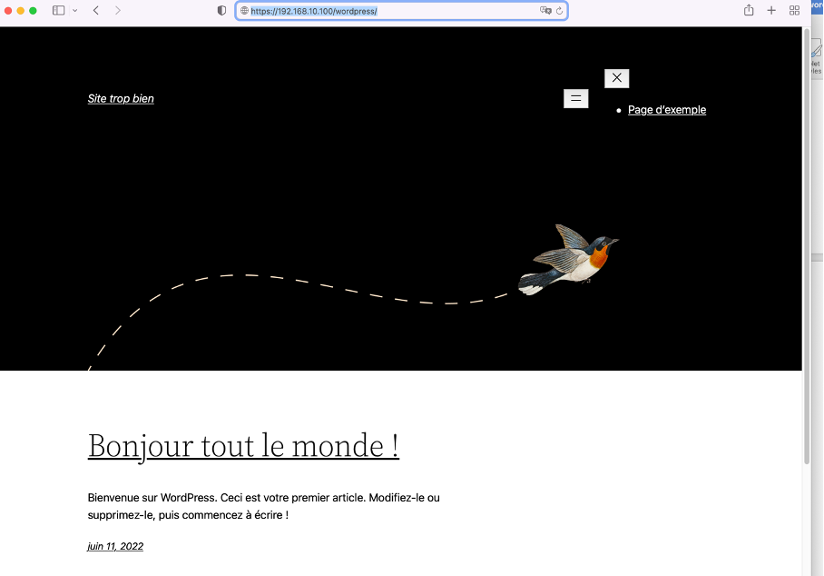
Objectif du projet / contexte
Nous avons mis en place un reverse proxy lié à deux serveurs web.
Pour une entreprise, cela lui permet de mettre en ligne un site web avec la sécurité qu’offre le reverse proxy.

Slide 4




Outils utilisés
Pour réaliser ce projet, nous avons utilisé trois serveurs Debian.
Nous avons réalisé le reverse proxy avec haproxy.
Nous avons installé wordpress et phpmyadmin pour mieux gérer la base de données.

Slide 5
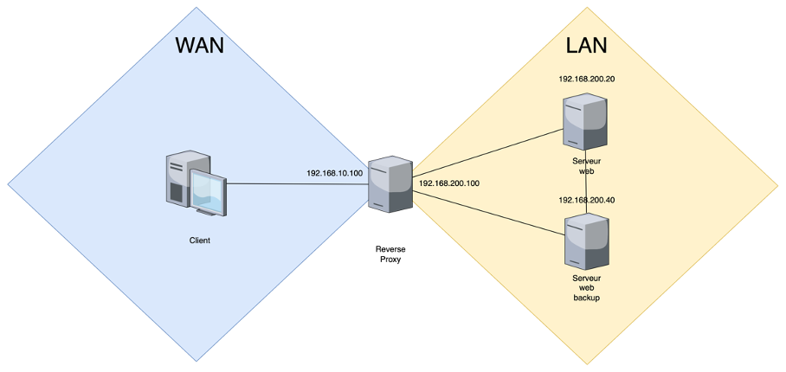
Architecture de l'infrastructure
Les serveurs web sont situés dans un réseau local. Le reverse proxy sert de passerelle entre le WAN et le LAN.
Avoir deux serveurs web nous permet d’assurer la disponibilité du service.

Slide 6
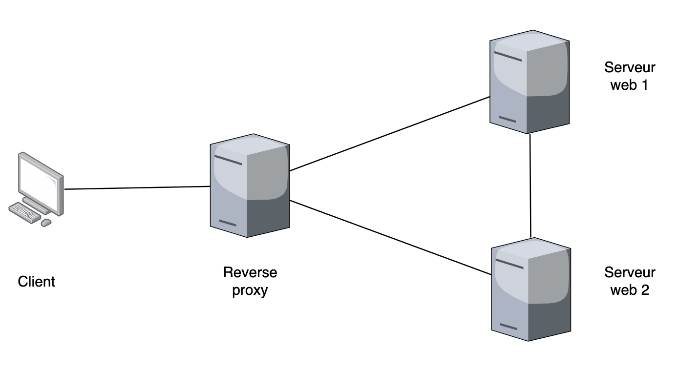
Serveur Proxy
Pour se connecter au site web, l’utilisateur passera par le serveur proxy.
Le proxy nous permet de sécuriser la connexion (https).
Le serveur proxy dispose de la technologie de load balancing.

Slide 7
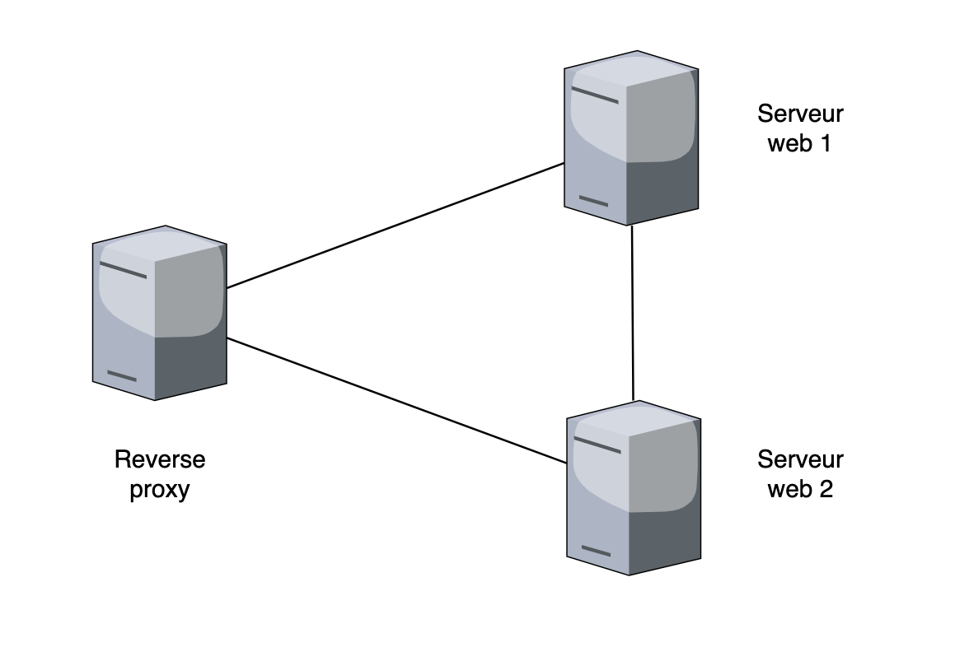
Serveurs web
Les serveurs web ont tous les deux WordPress, phpMyAdmin et une base de données.
La base de données est répliqué pour assurer la disponibilité du service même quand un des serveurs ne fonctionne plus.

Slide 8
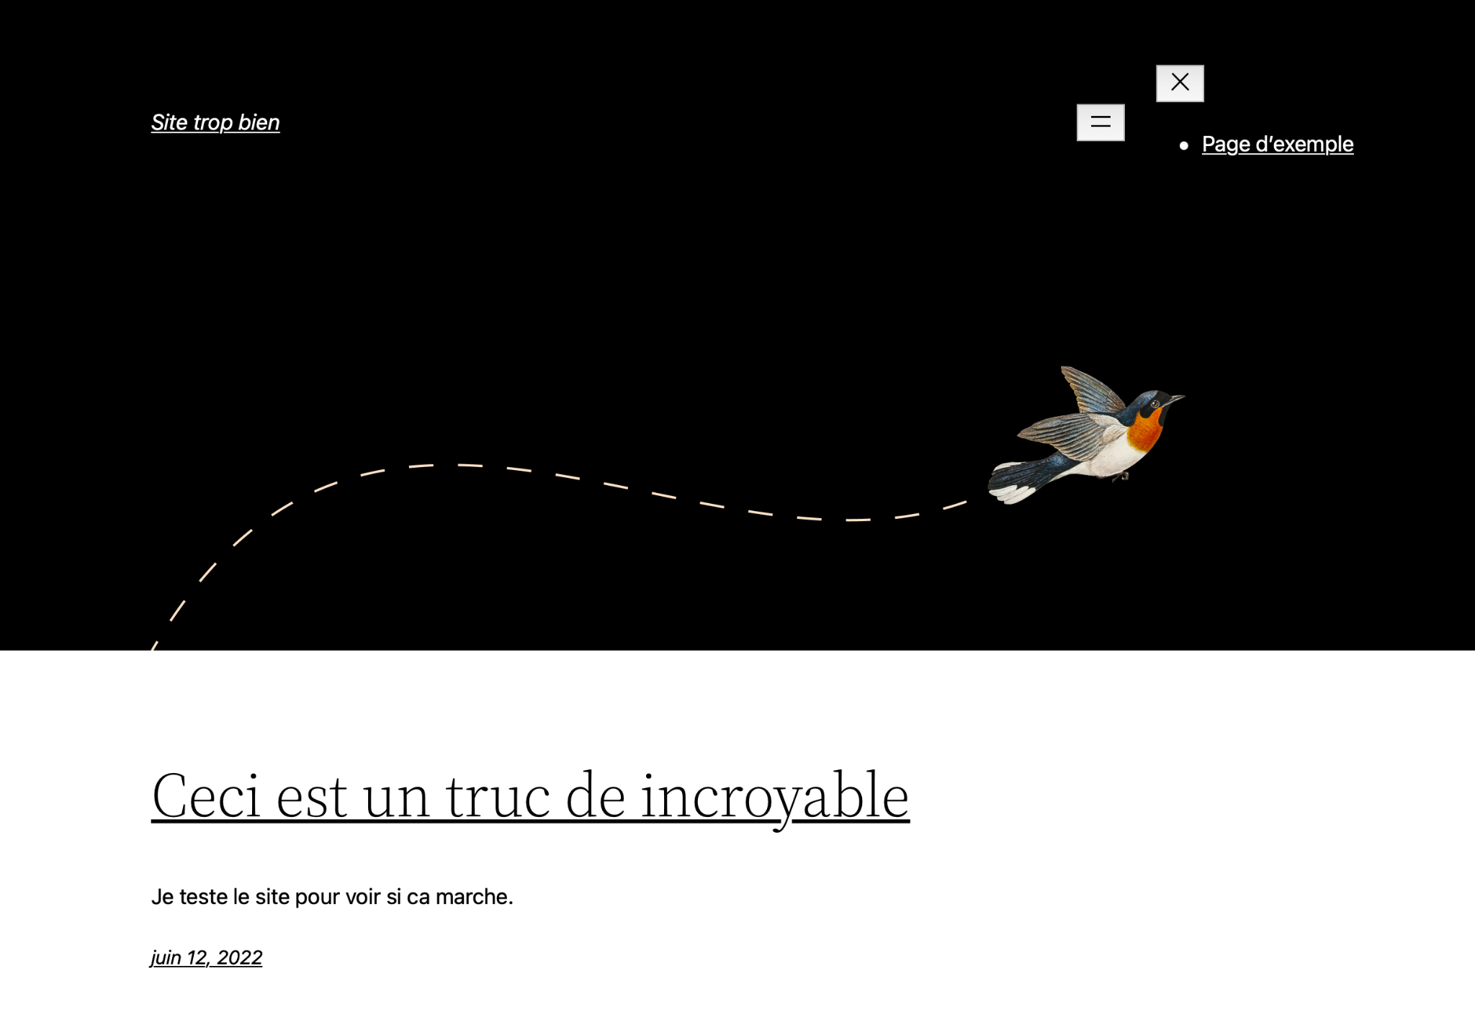
Démonstration

